Slide 1

RDS MySQL云原生中间件在网易的实践
裘昕 网易.杭州研究院
资深研发工程师

Slide 2

01
MGR简介
02
网易对MGR的优化
03
轻舟中间件平台
04
RDS MySQL中间件实践

Slide 3

PART 01
MGR简介

Slide 4
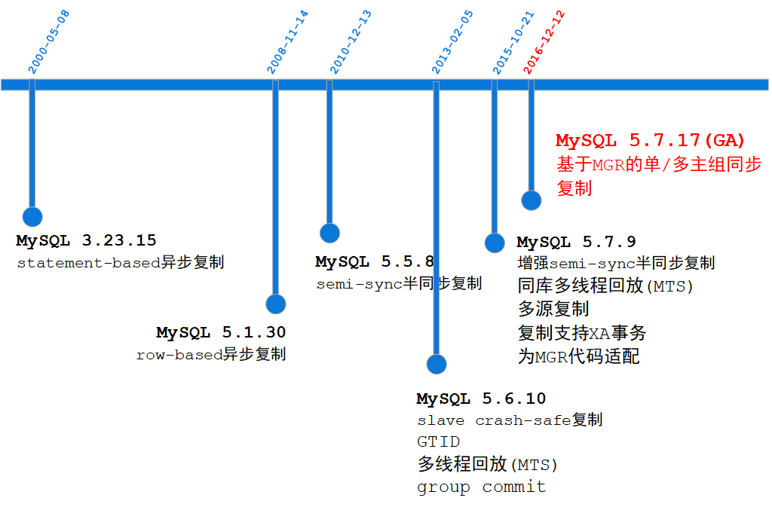
MySQL复制架构演进
MGR(MySQL Group Replication)：
让MySQL有了真正意义上的集群概念

Slide 5
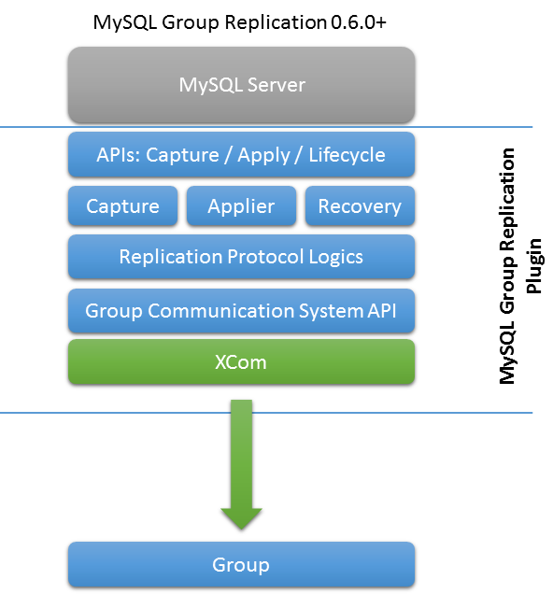
MGR模块架构
以插件的方式提供, 部署灵活，流程侵入性少
节点数据仍然Shared Nothing
支持多点同时写入
XCom：基于Paxos协议的数据强一致性保证

Slide 6
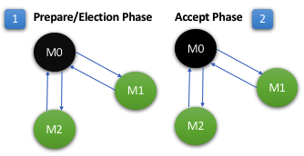
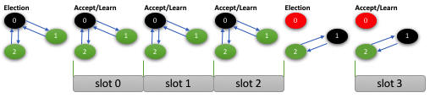
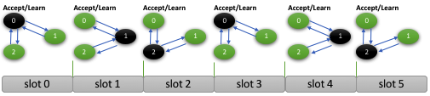
MGR模块架构 – Paxos
以 Database State Machine 为理论基础
基于Paxos(Mencius)算法实现
组复制内事务全局排序(total order)
Basic Paxos
Multi Paxos
Paxos/Multi Paxos: Leader-based，瓶颈在leader节点上，不容易扩展
Mencius Paxos: multi-proposer，无election，瓶颈在最慢的节点上
Mencius Paxos

Slide 7
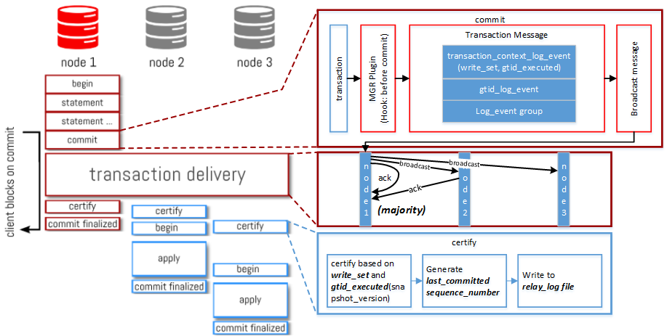
MGR模块架构 – 事务生命周期
基于writeset的事务回放，WriteSet = hash(index_name | db_name | db_name_length | table_name | table_name_length | value | value_length)

Slide 8
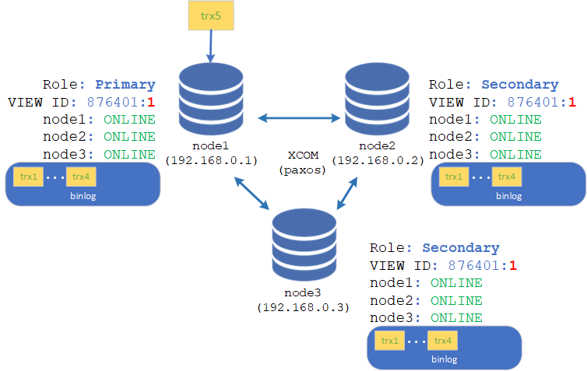
MGR模块架构 – 基本特性
成员节点管理
成员角色: Primary, Secondary
成员视图:
成员状态检测: ONLINE, OFFLINE, RECOVERING, ERROR, UNREACHABLE
成员横向扩展(1 ~ 9个节点)
自动的failover故障修复(Single-Primary Mode)
自动选主:
bootstrap节点 -> 权重高的节点 -> 按uuid排序
网络分区检测
super_read_only/offline_mode保护机制
Flow Control
保证各节点间复制延时尽可能小
约束
目前支持InnoDB存储引擎
表中必须有唯一主键

Slide 9
PART 02
网易对MGR的优化

Slide 10
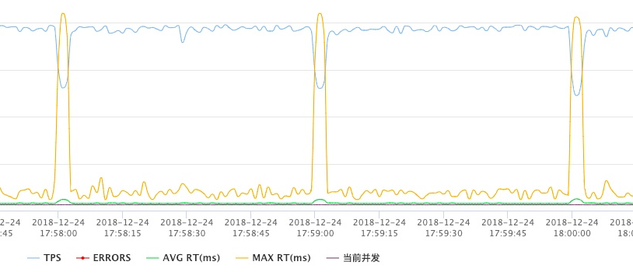
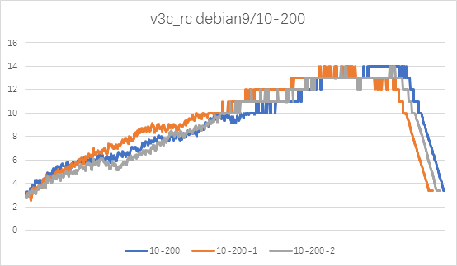
1. id(1)
2. id(1) with collation
3. id(2)
4. id(2) with collation
5. name(tony)
6. name(tony) with collation
7. name(pony)
8. name(pony) with collation
table t
MGR内存优化
id(pk) | name(uk) | value
1 | tony | hello
writeset
遇到的问题：线上经常OOM? TPS不稳定?
产生原因：
冲突检测数据库
缓存(writeset)过大
清理过程gtid_executed广播周期(60s一次)
清理时占用全局锁
Paxos消息层
消息缓存过大
消息重试间隔短导致雪崩
系统内核泄露(XDR)
Update t set id = 2, name = ‘pony’ where id = 1;

Slide 11
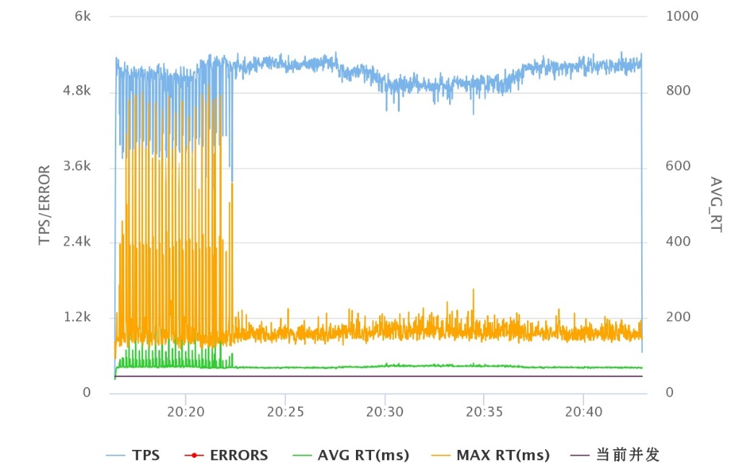
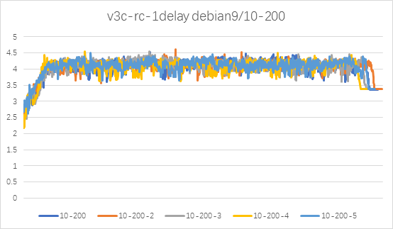
1. id(1)
2. id(1) with collation
3. id(2)
4. id(2) with collation
5. name(tony)
6. name(tony) with collation
7. name(pony)
8. name(pony) with collation
table t
MGR内存优化
id(pk) | name(uk) | value
1 | tony | hello
writeset
解决办法：
冲突检测数据库
writeset只生成collation版本，数量减小一半
清理周期不依赖gtid_executed广播周期，并支持配置
writeset支持流控
Paxos消息层
消息缓存大小可配
针对大事务,增加消息重试的周期
避免在debian7上部署MGR
Update t set id = 2, name = ‘pony’ where id = 1;
注：以上优化只针对Single-Primary模式

Slide 12
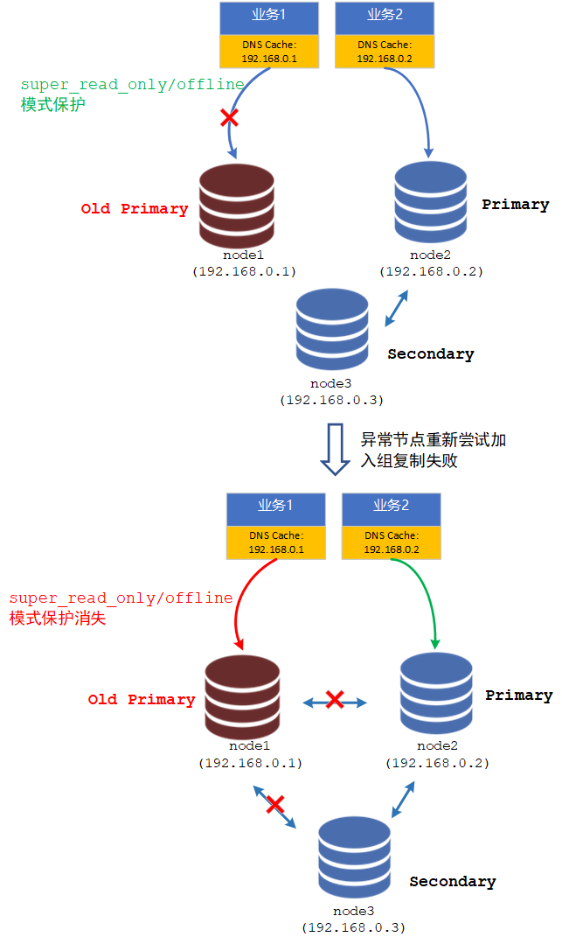
MGR故障恢复优化
遇到的问题：故障切换太慢? 数据产生脏读脏写?
产生原因：
自动切换
故障修复时从Primary节点拉取数据，增加Primary节点负担
单主模式下自动选主至落后较多的节点上导致故障恢复时间长
脏读脏写
节点异常退出组复制行为失效(group_replication_exit_state_action)

Slide 13
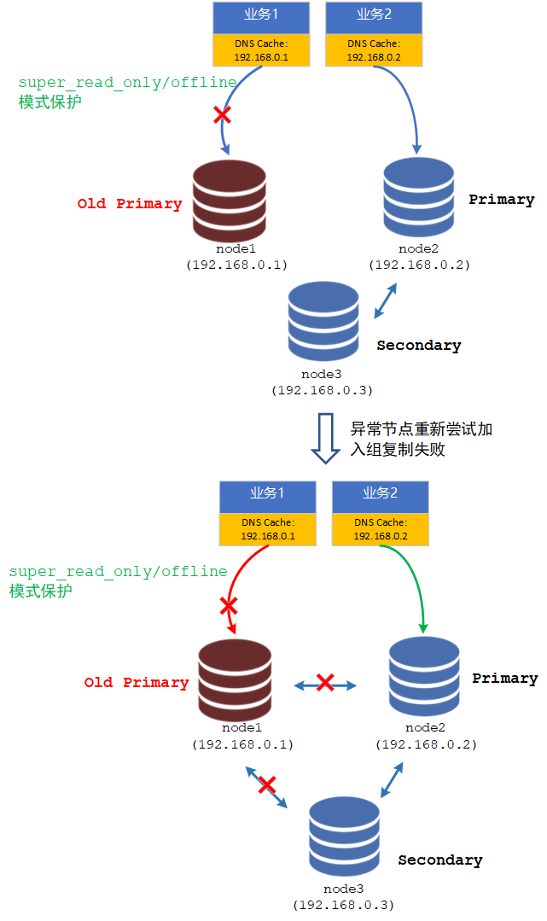
MGR故障恢复优化
解决办法：
自动切换
优先选择非primary节点作为复制源
在节点权重相同的情况下,优先选择gtid_executed更大的节点作为primary
脏读脏写
异常节点再次尝试加入组复制异常时行为可配置

Slide 14
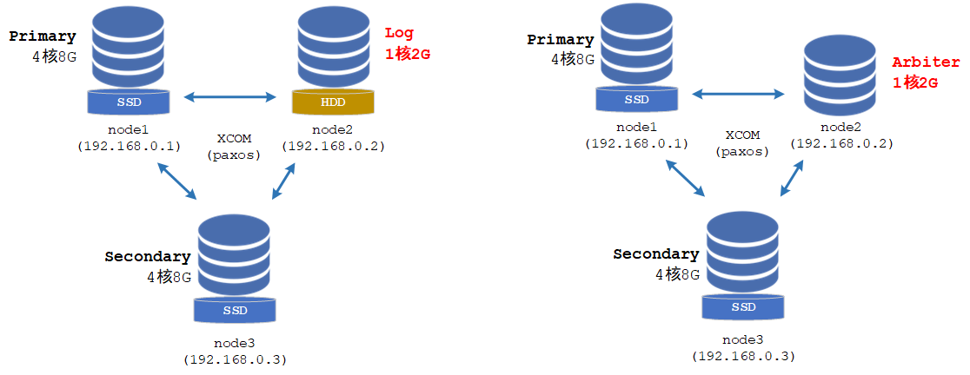
MGR节点成本优化
遇到的问题：MGR相比高可用多了一个节点，成本怎么考虑？
解决办法：
增加Log角色，只有投票和保存binlog功能
增加Arbiter角色，只有投票功能
有兴趣可参考：https://zhuanlan.zhihu.com/p/107473492

Slide 15
PART 03
轻舟中间件平台

Slide 16
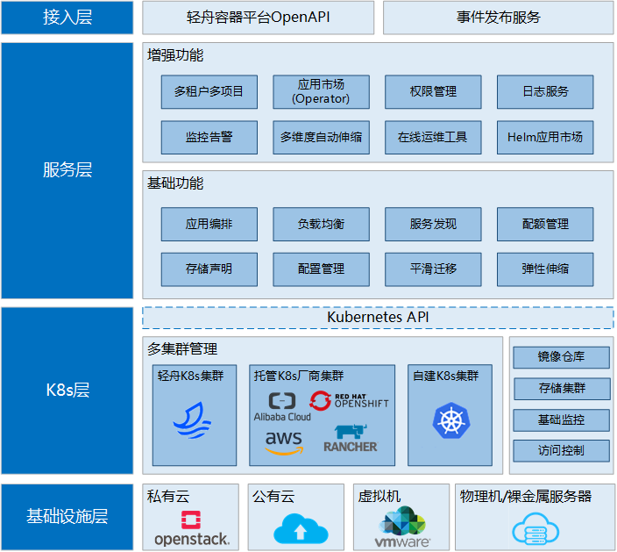


基于K8s的轻舟容器平台
容器编排领域的事实标准
容器技术的事实标准
以应用为中心的管理方式，与基础设施解耦
具备跨多云、多物理环境集群的部署以及管理能力
轻量级的资源隔离，高性能
更高效的资源利用
完善的资源监控以及故障自愈能力
强大的扩展机制
拥有了K8s是否就万事大吉了？
Notes:
基于K8s和Docker，给轻舟容器云带来了以下技术红利：blablabla
轻舟容器云于15年上线，18年更名为轻舟
对于一些复杂的有状态应用，K8s提供的基础功能还远远不够，不过借助与K8s强大的扩展机制，我们能够将这些复杂的管理逻辑以及运维实践经验都沉淀下来

Slide 17

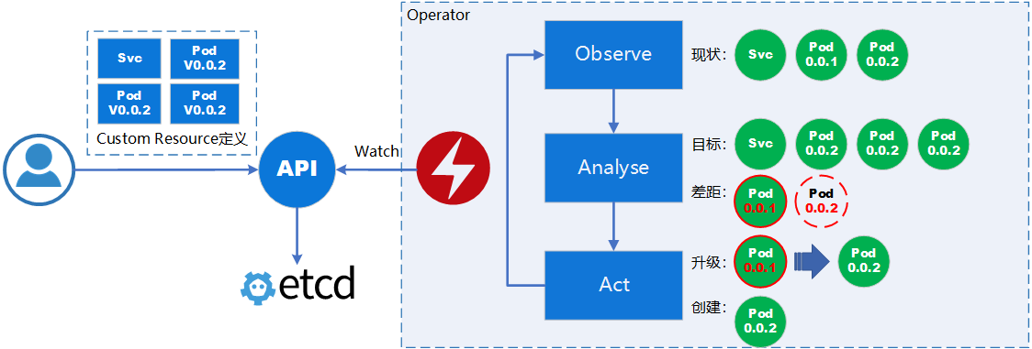
基于Operator构建的PaaS中间件
一个以有效，自动化和可扩展的方式来构建K8s原生应用的开发工具
Custom Resource：用户自定义的资源对象的合集
基于声明式(Declarative)理念，所见即所得
结合K8s灵活的扩展能力、资源调度能力、故障恢复能力，提升开发效率
Notes:
相比于指定式Imperative

Slide 18
PART 04
RDS MySQL中间件实践

Slide 19
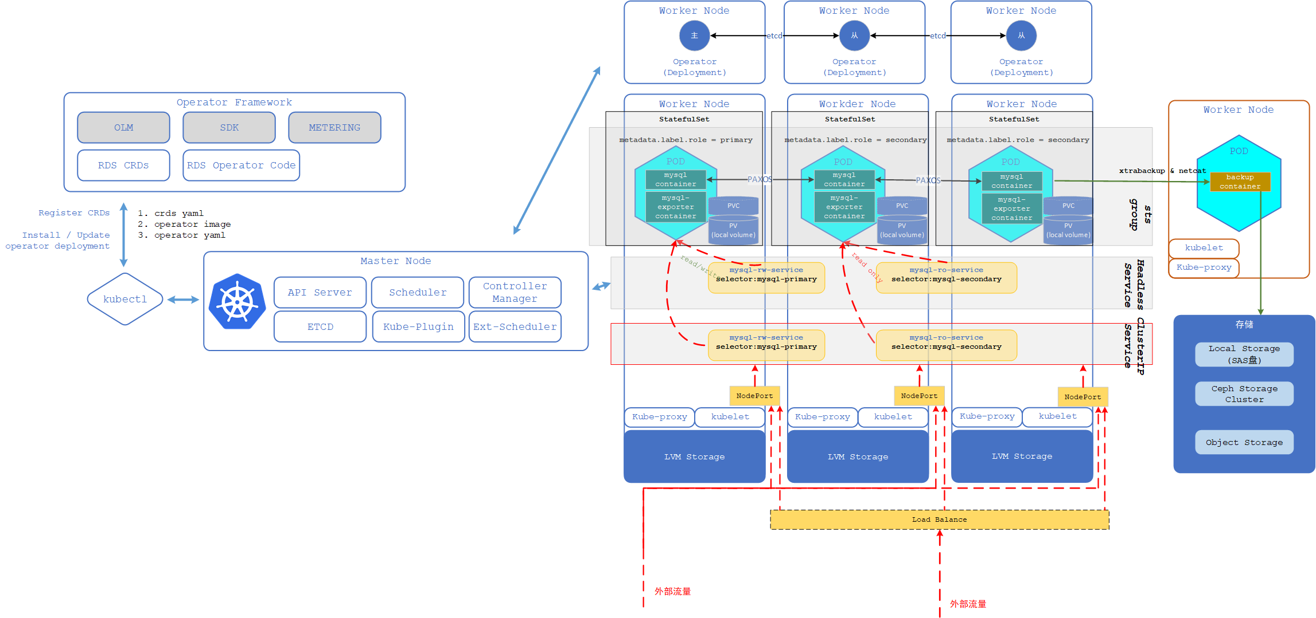
RDS on K8s 整体架构
构建于标准的K8s集群之上
Notes:
相比于指定式Imperative

Slide 20
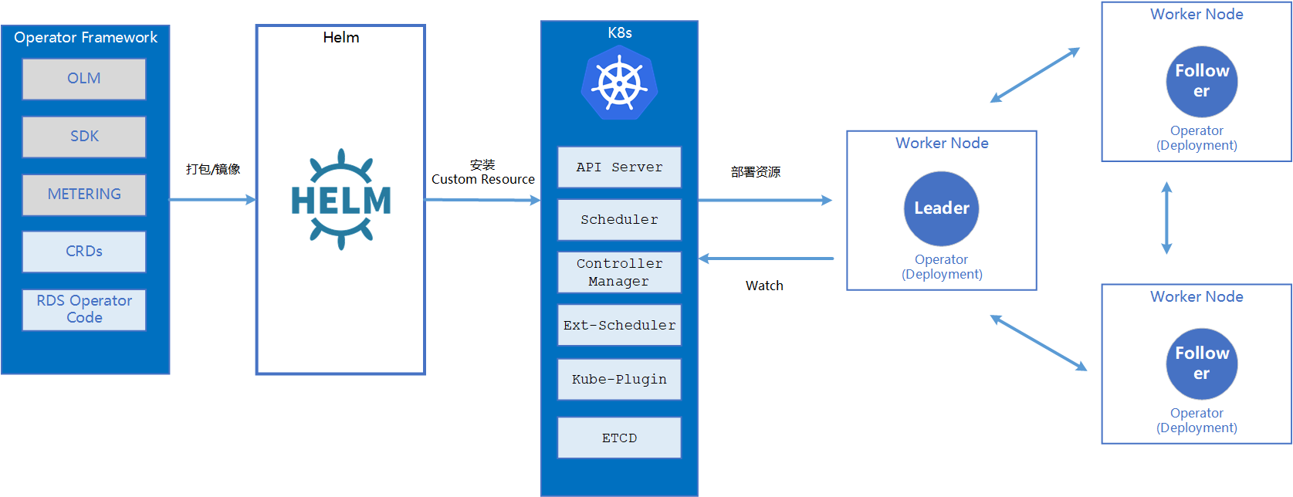
RDS on K8s 控制面
通过Helm工具将制作Operator的安装包并将依赖的资源安装至K8s集群
Operator三副本部署，基于K8s集群的etcd进行选主
Operator启动后通过K8s的API监听自定义的Custom Resource资源
Notes:
相比于指定式Imperative

Slide 21
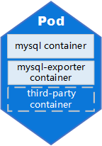
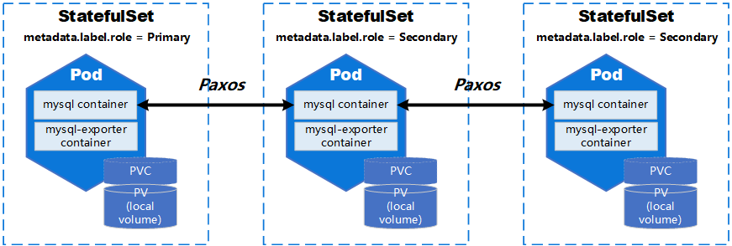
RDS on K8s 数据面 – 实例部署
Pod：K8s能够创建和管理的、最小的可部署的计算单元，一个Pod内部可由多个容器组成
StatefulSet(Sts)：一组有状态的Pod，副本数可指定
Pod内自带两个容器，并支持用户自定义的容器
支持3 – 9 节点MGR集群部署
每个Sts配置1个副本
数据盘支持本地LVM
每个Sts上用标签标记MGR节点的角色
Notes:
相比于指定式Imperative

Slide 22
RDS on K8s 数据面 – 实例部署
计算资源调度算法
预选
支持同城跨机房部署
同一个集群下的不同节点必须调度在不同的Worker Node上
最高的SLA保证
需要的资源最多
优选
支持同城跨机房部署
同一个集群下的不同节点尽量调度在不同的Worker Node上
至少有1个Worker Node即可
SLA无法保证
自定义(扩展k8s调度算法)
同一个集群下，同一个Worker Node上的节点数不能超过集群大小的1/3
至少有3个Worker Node即可
最高的SLA保证
注：同城的机房间网络延时最好不要超过10ms，否则会严重影响MGR实例的TPS，不建议跨城部署MGR
Notes:
相比于指定式Imperative

Slide 23
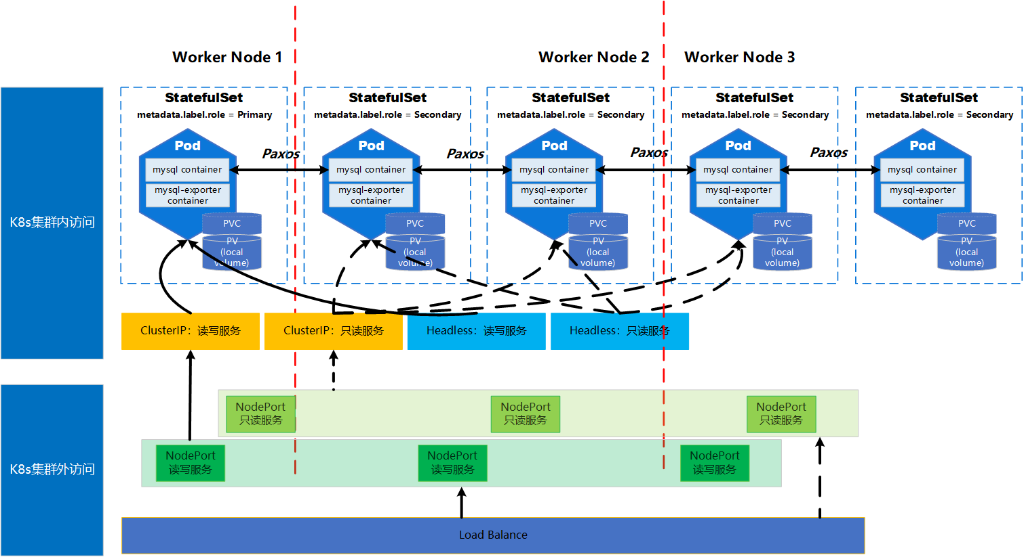
RDS on K8s 数据面 – 实例访问
Service：对一组逻辑上的Pod的服务暴露方式以及访问策略的抽象
基于iptables/ipvs的代理模式
提供多种访问方式
Headless
ClusterIP
NodePort
LoadBalance（支持适配不同云厂商）
提供读写分离(最多n-2个只读节点)
单节点写入
一对一只读
一对多只读
Notes:
相比于指定式Imperative

Slide 24
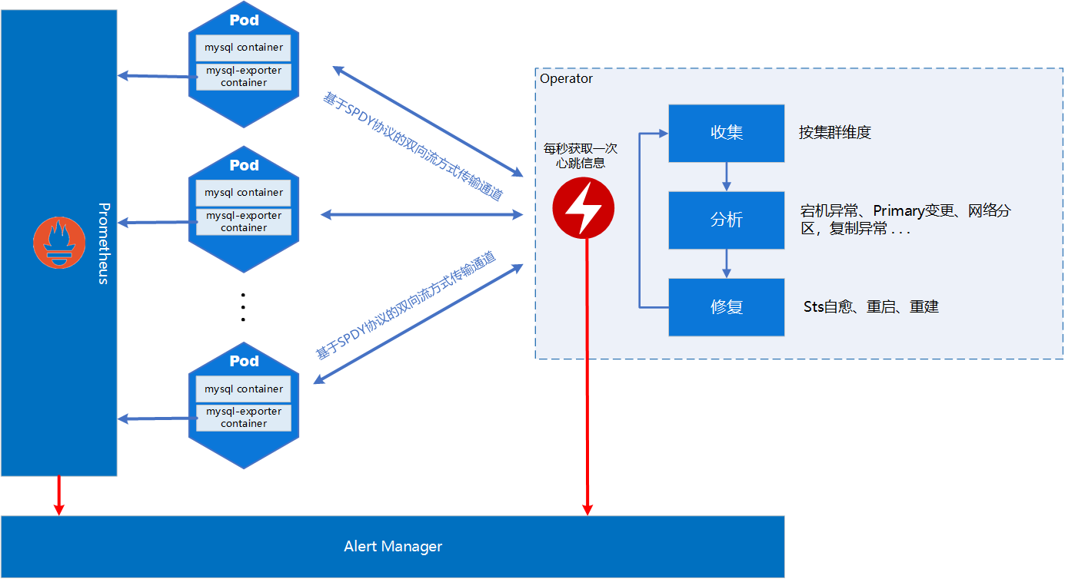
RDS on K8s 数据面 – 集群异常处理
基于心跳的探活机制
performance_schema表
replication_group_members
replication_group_member_stats
rds agent
mysqld进程状态
成员间互探
K8s API
Statefulset状态
基于Promethues的监控报警机制
mysql-exporter
K8s平台(pod，node)
Notes:
相比于指定式Imperative

Slide 25
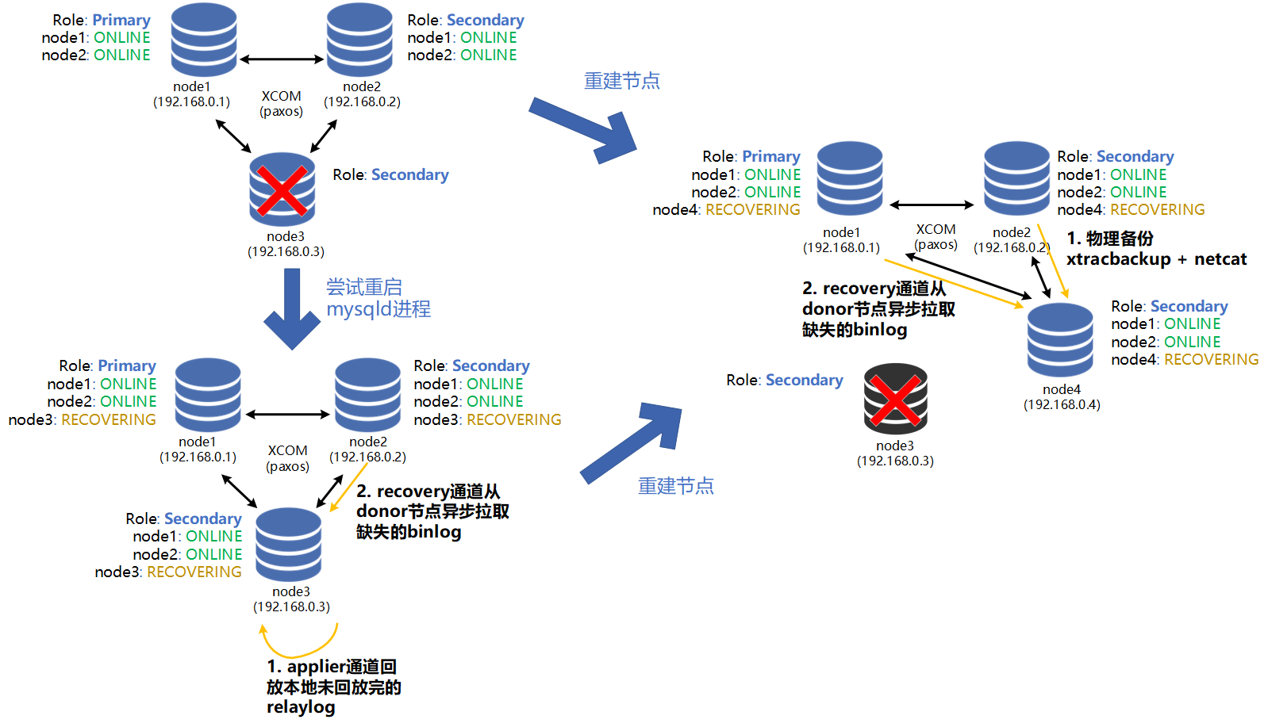
RDS on K8s 数据面 – Secondary宕机修复
Pod或者mysqld异常修复
数据恢复通道
group_replication_applier
group_replication_recovery
Notes:
相比于指定式Imperative

Slide 26
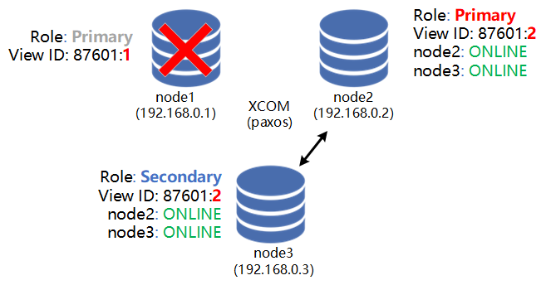
RDS on K8s 数据面 – Primary宕机修复
MGR高可用切换流程
从心跳中获取新primary节点
等待relaylog回放完(针对single-primary数据冲突检测的优化)
切换endpoints对应的IP至新的primary节点
MGR relaylog回放完的判定
所有applier线程处于
Slave has read all relay log; waiting for more updates
Waiting for an event from coordinator
Certifier队列(COUNT_TRANSACTION_IN_QUEUE)为空
Notes:
相比于指定式Imperative

Slide 27
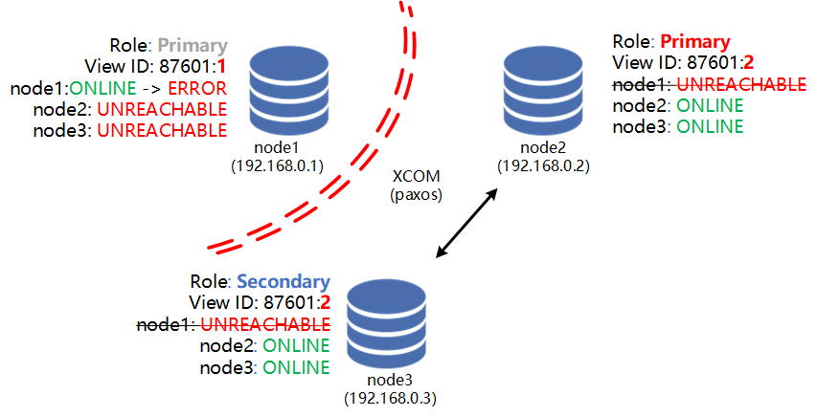
RDS on K8s 数据面 – 网络分区
心跳中可能在很短时间内出现两个primary节点
以VIEW ID中更大的那个为准
判定节点为网络分区的条件
异常节点状态为ERROR
Applier通道的状态正常
Applier通道的ErrorNo为空
Notes:
相比于指定式Imperative

Slide 28
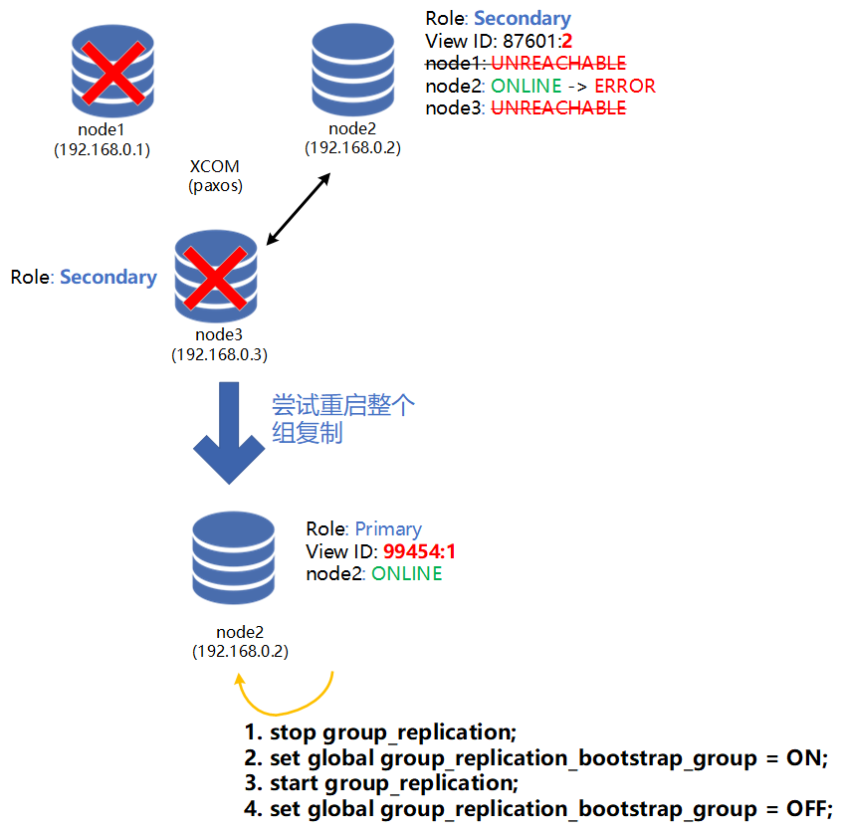
RDS on K8s 数据面 – majority异常
UnsafeForceRebooting
丢失大多数节点, paxos消息无法在大多数节点中达成一致顺序
根据心跳选择一个合适的重启节点
重启整个组复制,将集群大小恢复为1, 后续再逐渐恢复为目标集群大小
有丢失数据的风险
适用于要求可用性为主的业务
Notes:
相比于指定式Imperative

Slide 29
RDS on K8s 数据面 – 性能对比
性能对比
K8s容器部署相比 RDS2.0 云主机VM部署，同等规格下性能提升可以达到30%~170%，规格越大提升效果越显示
系统层优化
宿主机网卡、容器网卡软中断绑定，与业务容器隔离
业务容器cpu/memory进行numa亲和性绑定
宿主机内核性能优化（内核版本，cpu频率，磁盘调度算法/预读取，sysctl参数等）
Notes:
相比于指定式Imperative

Slide 30
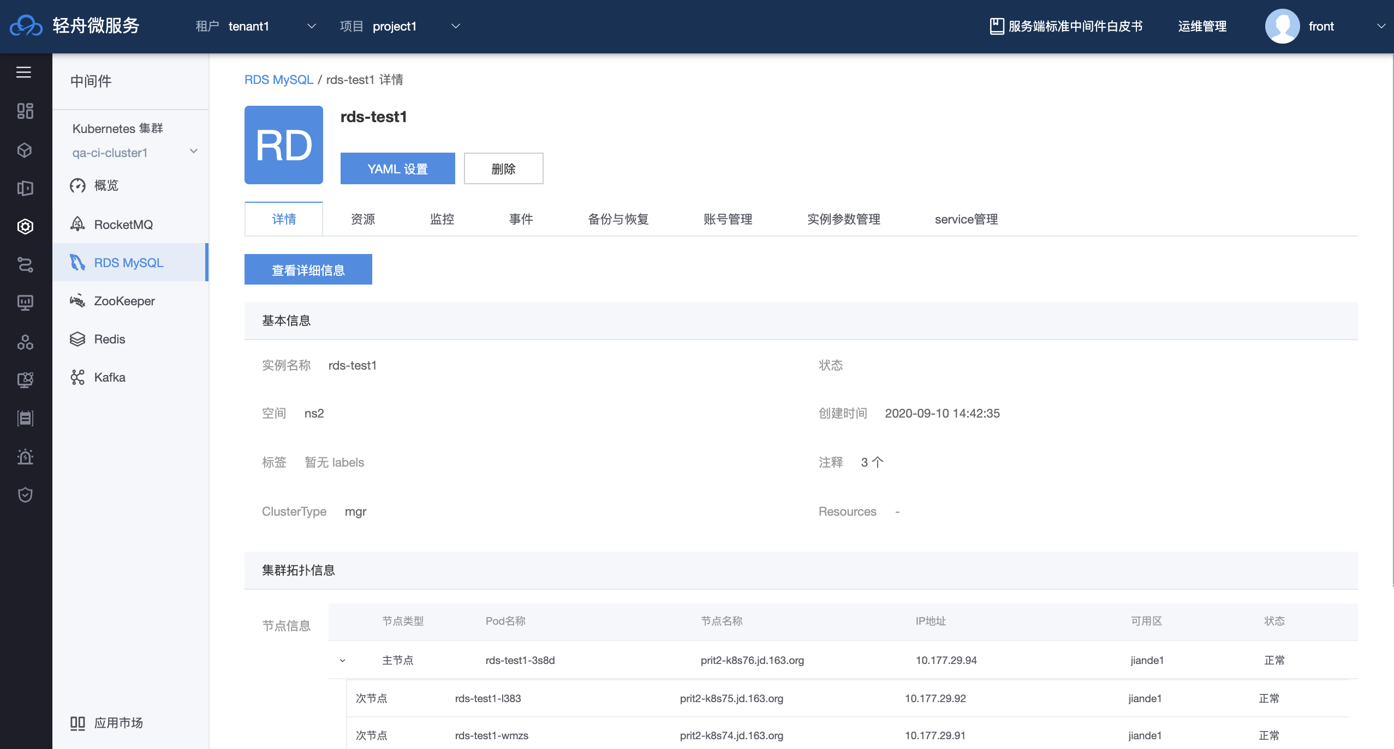
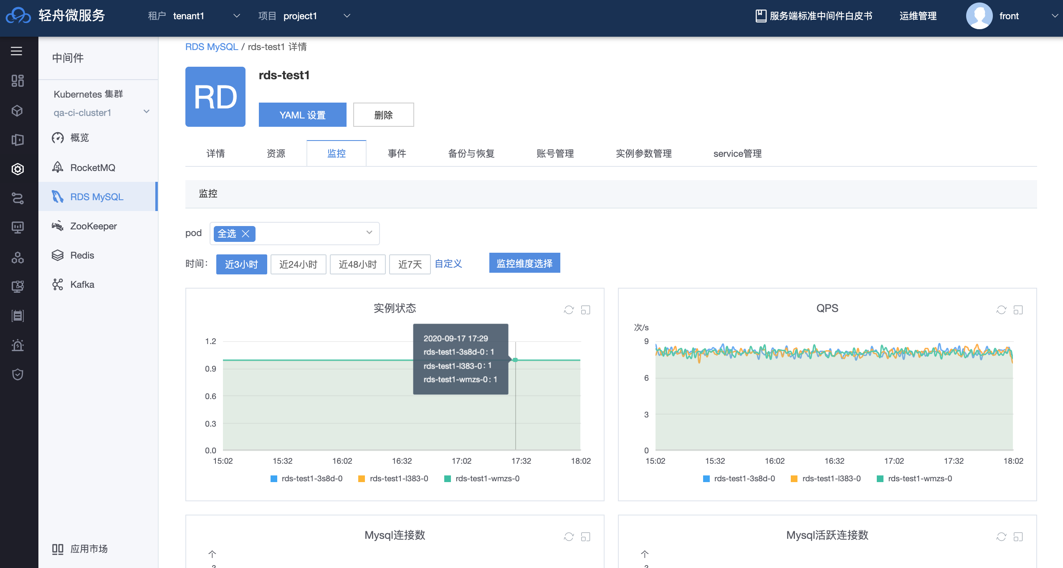
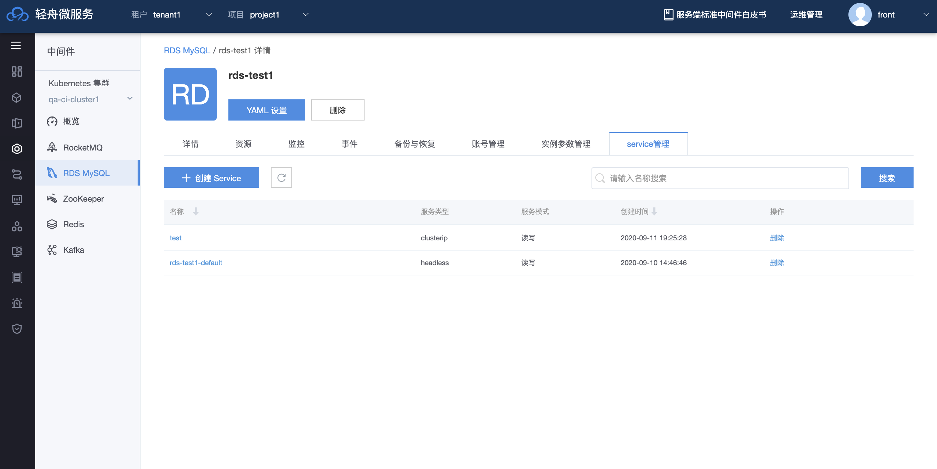
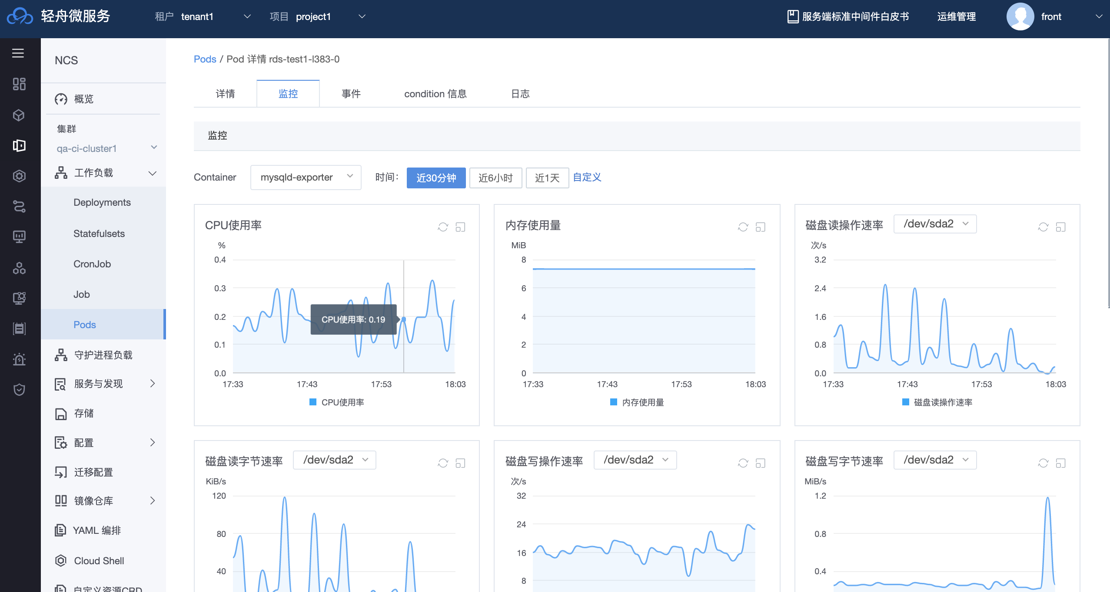
RDS on K8s 界面展示
Notes:
相比于指定式Imperative

Slide 31
Q & A

